Slide 1
Systémy pro distribuovanou správu verzí, GIT
Michal Wiglasz
Brno University of Technology, Faculty of Information Technology
Božetěchova 1/2, 612 66 Brno - Královo Pole
iwiglasz@fit.vutbr.cz
27. 2. 2018
Praktické aspekty vývoje software (IVS)

Slide 2
Způsoby verzování a sdílení
Nic
diplomka_v1.doc, diplomka_v2.doc, diplomka_s_jinym_uvodem.doc, diplomka_bez_fotky_muflona.doc, …
Flashdisk
Cloudové úložiště
  Dropbox, Google Drive, OneDrive, …
Centralizované verzovací systémy
  CVS, Subversion (SVN), …
Distribuované verzovací systémy
  Git, Mercurial, …
Notes:
nic – starsi verze není, práce v tymu není, ruzne verze nejsou
diplomka – je videt, ze je to chaoticke a clovek rychle ztrati prehled, kde co je; navíc to stále neresi potrebu pracovat ve vice lidech
flashdisk – sice nas muze pracovat vice, ale je to ještě vetsi chaos, protože nyní stejne pojmenovany soubor muze u každého člověka obsahovat něco jiného
cloud – to je v podstate online flashka, i když nekdy umi aspoň udržovat historii a vrátit se ke starsi verzi

Slide 3



git
Scott Chacon, Ben Straub: Pro Git
https://git-scm.com/book/en/v2
https://git-scm.com/book/cs/v2 (neúplný překlad)

Slide 4

git
https://git-scm.com/
yum install git
apt-get install git
Distribuovaný verzovací systém
Vše lokálně, lze pracovat i ze zaoceánského parníku
Neexistuje centrální repozitář, každý vývojář má úplnou kopii (a tedy i zálohu)
  velké soubory → Git Large File Storage
Ignoruje prázdné složky!
Nepoužívá inkrementy, ale snapshoty

Slide 5
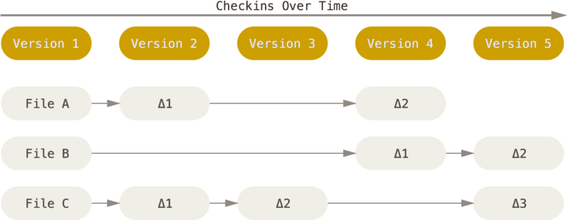
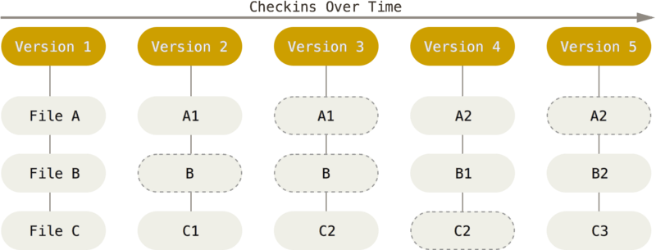
git
Inkrementy vs snapshoty:

Slide 6
Struktura repozitáře
Vše, co potřebuje git k životu, je ve složce .git
Struktura podobná souborovému systému
Vše identifikováno kontrolním součtem obsahu (SHA-1)
commit A
fa49b0
commit B
1f7a7a
tree
3c4e9c
tree
d8329f
blob ~ soubor
strom (tree) ~ adresář
revize (commit) ~ speciální adresář
tree
blob
blob
blob
blob
blob
Notes:
vse je pojmenovano dle hashe (sha-1)

Slide 7
Základní příkazy
Konfigurace
  git config
Vytvoření repozitáře:
  git init: nový lokální
  git clone: klon vzdáleného
Kontrola stavu
  git status
  git diff
  git log
Vyčkávací prostor a revize:
  git add: přidání souboru do vyčkávacího prostoru
  git mv: přesun souboru
  git rm [--cached]: smazání souboru [jen z vyčkávacího prostoru]
  git commit [--amend] -m "msg": vytvoření commitu [oprava]
git help [příkaz]

Slide 8
Konfigurace
git config <key> <value>
  konfigurace repozitáře, má přednost před globální
git config --global <key> <value>
  globální konfigurace
Užitečná nastavení:
  git config --global user.name "Jan Novák"
  git config --global user.email "jan.novak@firma.cz"
  git config --global color.ui auto

Slide 9
Vytvoření repozitáře
git init
  vytvoří lokální repozitář v aktuální složce
  metadata ve složce .git
  pro pracovní repozitáře
git init --bare
  vytvoří repozitář bez pracovní kopie
  metadata přímo ve složce repozitáře
  pro sdílené repozitáře
git clone <remote_repo>
  naklonuje vzdálený repozitář

Slide 10
Kontrola stavu
git status
On branch master
Changes to be committed:
(use "git reset HEAD <file>..." to unstage)
new file: soubor-přidaný-přes-git-add
deleted: soubor-smazán-přes-git-rm
Changed but not updated:
(use "git add <file>..." to update what will be committed)
(use "git checkout -- <file>..." to discard changes in working directory)
modified: upravený-soubor
deleted: soubor-smazán-obyčejným-rm
Untracked files:
(use "git add <file>..." to include in what will be committed)
nesledovaný-soubor

Slide 11
Kontrola stavu
git status
On branch master
Changes to be committed:
(use "git reset HEAD <file>..." to unstage)
new file: soubor-přidaný-přes-git-add
deleted: soubor-smazán-přes-git-rm
Changed but not updated:
(use "git add <file>..." to update what will be committed)
(use "git checkout -- <file>..." to discard changes in working directory)
modified: upravený-soubor
deleted: soubor-smazán-obyčejným-rm
Untracked files:
(use "git add <file>..." to include in what will be committed)
nesledovaný-soubor

Slide 12
Kontrola stavu
git status
On branch master
Changes to be committed:
(use "git reset HEAD <file>..." to unstage)
new file: soubor-přidaný-přes-git-add
deleted: soubor-smazán-přes-git-rm
Changed but not updated:
(use "git add <file>..." to update what will be committed)
(use "git checkout -- <file>..." to discard changes in working directory)
modified: upravený-soubor
deleted: soubor-smazán-obyčejným-rm
Untracked files:
(use "git add <file>..." to include in what will be committed)
nesledovaný-soubor

Slide 13
Kontrola stavu
git status
On branch master
Changes to be committed:
(use "git reset HEAD <file>..." to unstage)
new file: soubor-přidaný-přes-git-add
deleted: soubor-smazán-přes-git-rm
Changed but not updated:
(use "git add <file>..." to update what will be committed)
(use "git checkout -- <file>..." to discard changes in working directory)
modified: upravený-soubor
deleted: soubor-smazán-obyčejným-rm
Untracked files:
(use "git add <file>..." to include in what will be committed)
nesledovaný-soubor

Slide 14
Kontrola stavu
git diff
  změny, které ještě nejsou ve vyčkávacím prostoru
  neobsahuje nesledované soubory
git diff --cached
  vyčkávací prostor vs. poslední commit

Slide 15
Kontrola stavu
git log
commit 1d33b1b1b7530a1168d7c3adc44063bfe32592eb
Author: Random <jrh@example.net>
Date: Sat Sep 12 15:52:20 2009 -0400
třetí commit
commit 895740c342fdbc03ce26b6417051ab6f2188a6d0
Author: Random <jrh@example.net>
Date: Sat Sep 12 14:53:20 2009 -0400
druhý commit
commit db35c00c63a7e98c4a89e180d317c9fb08e40f4b
Author: Random <jrh@example.net>
Date: Sat Sep 12 10:08:20 2009 -0400
první commit!

Slide 16
Kontrola stavu
git log --stat
commit 1d33b1b1b7530a1168d7c3adc44063bfe32592eb
Author: Random <jrh@example.net>
Date: Sat Sep 12 15:52:20 2009 -0400
třetí commit
test | 15 ++++++++++++---
1 files changed, 12 insertions(+), 3 deletions(-)
git log --oneline
1d33b1b třetí commit
895740c druhý commit
db35c00 první commit!

Slide 17
git add, git mv, git rm
git add <soubor/složka>
  přesun změn do vyčkávacího prostoru
git mv <from> <to>
  přejmenování složky či souboru
git rm <soubor/složka>
  odstranění z disku a označení, že má být v commitu odstraněno
git rm --cached <soubor/složka>
  pouze označení, že má být v commitu odstraněno

Slide 18
Tvorba revizí
Commit je jedna revize
Identifikován hashem (SHA-1)
  bf2ca581680417f466fbedf35f1a4aa1c4c6c5e9
Obsahuje zejména zprávu, autora a datum a čas
Častá konvence pro zprávy:
  první řádek = stručné shrnutí
    je vidět ve všech výpisech historie
  druhý řádek prázdný
  další řádky = podrobnější informace, např:
    proč se dělá změna
    jak je to vyřešeno
    vedlejší efekty

Slide 19
Tvorba revizí
git commit [-m message]
  Pokud se nezadá zpráva, git spustí textový editor
    $VISUAL, $EDITOR, vi
git commit --amend [-m message]
  Oprava předchozího commitu → sloučení změn
git commit -a [-m message]
  všechny soubory, i ty mimo vyčkávací prostor
git commit <soubor> [-m message]
  pouze vybraný soubor

Slide 20
Grafická rozhraní
git gui: jen základní funkcionalita
gitk: jen procházení historie
gitg:
  málo funkcí, ale přehledná historie a commit
git cola
  přehledné, automaticky obnovuje status, pokročilé hledání (např. commity podle změněného souboru)
TortoiseGIT
  integrované do Průzkumníka ve Windows
GitKraken
  zdarma s omezeními

Slide 21
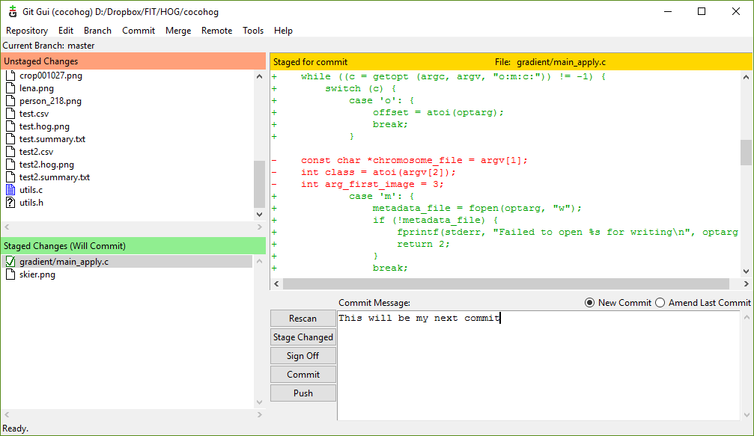
Grafická rozhraní
git gui

Slide 22
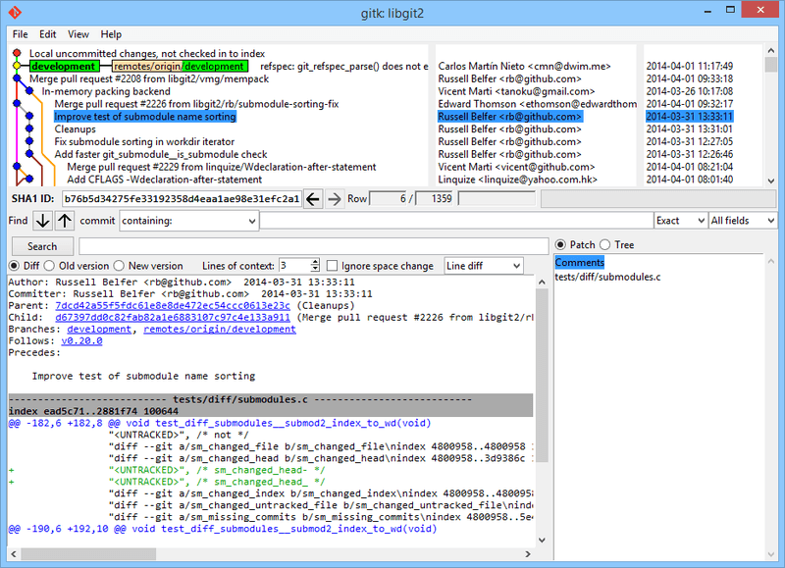
Grafická rozhraní
gitk

Slide 23
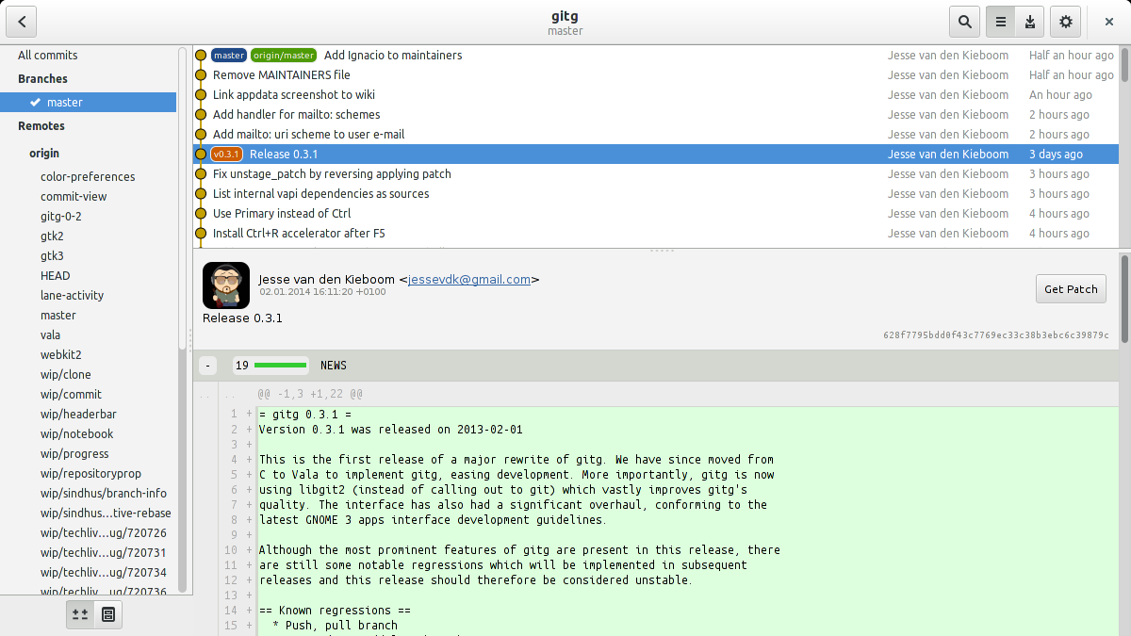
Grafická rozhraní
gitg

Slide 24
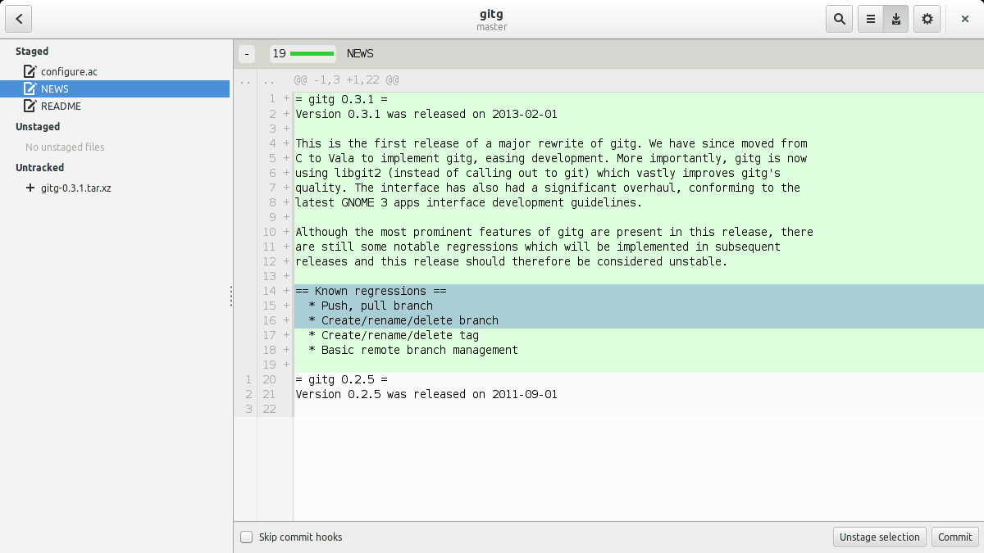
Grafická rozhraní
gitg

Slide 25
Naučme se git za 5 minut
Nastavím si git
  hlavně jméno a email
Založím lokální repozitář
  mkdir mujprogram && cd mujprogram
  git init
Vytvořím první revizi (commit)
  git commit -m "initial commit"
Tvořím
  vim main.c / emacs main.c / subl main.c
  git add / git rm / git mv
Vytvořím další revizi (commit)
  git commit -m "add main.c"

Slide 26
Naučme se git za 5 minut
V praxi to je ale často takto:
Tvořím
  mkdir mujprogram && cd mujprogram
  vim main.c / emacs main.c / subl main.c
Nějak to roste, možná bych to měl verzovat
  git init
  git commit -m "initial commit"
Možná bych to měl dát na GitHub
  git remote add origin https://github.com/...
  git push -u origin master

Slide 27
Naučme se git za 5 minut
Potřebuji přizvat další lidi?
Přidám vzdálený repozitář
  git remote add origin https://github.com/...
Zveřejním svou práci
  git push origin master

Slide 28
Naučme se git za 5 minut
Chci se přidat k cizímu projektu?
Stáhnu si jej
  git clone https://github.com/kamarad/projekt.git
  cd projekt
Tvořím (v nové větvi)
  vim main.c / emacs main.c / subl main.c
  git commit
Odešlu svou práci
  git push

Slide 29
Základní pravidla
Nastavte si své jméno a e-mail
Každá revize je ucelený balík změn řešící jednu věc
  1 oprava, 1 nová funkce, …
  Raději více menších než jedna bomba („code bomb“)
Pište k revizím smysluplné zprávy
  NE:
    fixes, stuff, bflmpsvz
    vulgarismy
    Updated main.c
  ANO:
    Fixed blue bar not disappearing after midnight (closes #123)
    Allow to set predictor size for baldwin mode

Slide 30
Co je dobré mít v repozitáři
Konfigurace nástrojů
  statická analýza (linter)
  testovací framework
  překladač (např. Makefile)
  …
README
.editorconfig
  nastavení konců řádků a odsazování
.gitignore
  seznam ignorovaných souborů a složek

Slide 31
Co je dobré nemít v repozitáři
Ne vše je vhodné verzovat, například:
vše, co lze vygenerovat
  binárky
  generovaná dokumentace
  vysázené PDF z LaTeXu
lokální konfigurace (specifická pro jednoho vývojáře)
  nastavení IDE
  přístupy k testovací databázi
dočasné soubory
logy

Slide 32
README
Jméno projektu
Autoři
Stručný popis funkce
Licence
Postup instalace
Jak přispívat (hlavně u open source)
A cokoliv dalšího, co dává smysl
Dá se najít spousta šablon a příkladů:
  https://github.com/matiassingers/awesome-readme

Slide 33
.gitignore
Seznam složek a souborů, které se nemají verzovat
https://github.com/github/gitignore
# ignoruj soubory .a
*.a
# ale s vyjimkou lib.a
!lib.a
# ignoruj soubor TODO v teto slozce, ale ne v podslozkach (./xyz/TODO)
/TODO
# ignoruj vse ve slozce build/
build/
# ignoruj doc/notes.txt, ale ne doc/server/arch.txt
doc/*.txt
# ignoruj vsechna pdf ve slozce doc/ a jejich podslozkach
doc/**/*.pdf

Slide 34
Větvení a tagy
To nejdůležitější!

Slide 35
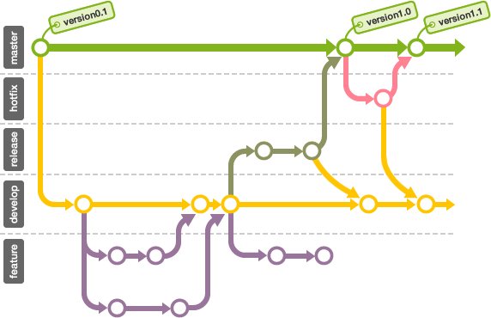
Větve a tagy
Větev
  Odbočka od hlavní linie vývoje
  Opravy chyb, nové funkce, experimenty…
Tag
  Speciální pojmenování pro určitou revizi
V gitu velmi rychlé!
Notes:
vse je pojmenovano dle hashe (sha-1)

Slide 36
Větve a tagy
v0.8
master
Větve a tagy jsou
jen ukazatele na
konkrétní revizi
commit A fa49b0
commit B 1f7a7a
tree
tree
blob
blob
blob
blob
blob
Notes:
sipky pozpátku zcela zamerne (ukazatele)

Slide 37
Příkazy pro větve a tagy
git branch: výpis větví
git branch XYZ: vytvoř větev XYZ
git checkout XYZ: přepni na XYZ
git checkout -b XYZ: vytvoř větev XYZ a přepni
git merge: slučování
git rebase: přeskládání
git reset [--hard | --soft]:
git tag: výpis tagů
git tag -m "v0.8": vytvoření tagu
Notes:
git checkout umí přepnout na cokoliv!

Slide 38
Větve
$ git branch bugfix
master
commit A fa49b0
commit B 1f7a7a

Slide 39
Větve
$ git branch bugfix
master
commit A fa49b0
commit B 1f7a7a
Jak ale git ví,
která větev je aktivní?
bugfix

Slide 40
Větve
HEAD
master
Ukazatel HEAD
Může ukazovat i na konkrétní commit (detached head, něco jako nepojmenovaná větev)
commit A fa49b0
commit B 1f7a7a
bugfix

Slide 41
Větve
$ git checkout bugfix
HEAD
master
commit A fa49b0
commit B 1f7a7a
Vytvoření a přepnutí
větve v jednom kroku:
$ git checkout -b bugfix
HEAD
bugfix

Slide 42
Větve
$ git commit -m "C"
master
commit A fa49b0
commit C
dead69
commit B 1f7a7a
HEAD
bugfix

Slide 43
Větve
$ git checkout master
HEAD
master
commit A fa49b0
commit B 1f7a7a
commit C dead69
HEAD
bugfix

Slide 44
Větve
$ git commit -m "X"
HEAD
master
commit X 12ca2e
commit A fa49b0
commit B 1f7a7a
commit C dead69
bugfix

Slide 45
Větve
$ git commit -m "Y"
HEAD
master
commit X 12ca2e
Y
commit A fa49b0
commit B 1f7a7a
commit C dead69
bugfix

Slide 46
Větve
$ git commit -m "Y"
HEAD
master
commit X 12ca2e
Y
commit A fa49b0
commit B 1f7a7a
commit C dead69
bugfix

Slide 47
Sloučení větví
$ git merge bugfix
HEAD
master
master
HEAD
commit X 12ca2e
Y
commit A fa49b0
commit B 1f7a7a
commit C dead69
merge commit
bugfix
Merge commit
má dva rodiče

Slide 48
Sloučení větví
$ git checkout bugfix
master
HEAD
commit X 12ca2e
Y
commit A fa49b0
commit B 1f7a7a
commit C dead69
merge commit
HEAD
bugfix

Slide 49
Sloučení větví
$ git merge master
master
commit X 12ca2e
Y
commit A fa49b0
commit B 1f7a7a
commit C dead69
merge commit
HEAD
bugfix
V rámci stejné linie
jen přesun ukazatele
Fast-forward

Slide 50
Dva způsoby slučování
Fast-forward
slučované větve jsou následovníky linii
jen se přesune ukazatel
Merge commit
slučované větve nejsou následovníky
je třeba nalézt společného předka
mohou vzniknout konflikty

Slide 51
Používejte větve!
Je to velmi rychlé
  V praxi: přepnutí do 4 roky staré verze za cca minutu
Lze dělat více věcí najednou
  pracuji ve větvi development
  přijde urgentní požadavek – založím větev issue123
  chci optimalizovat, ale nevím, jak to dopadne – založím větev xyz-optimization
  našla se chyba ve staré verzi – ze staré verze založím větev issue456
    git branch issue456 v0.8

Slide 52
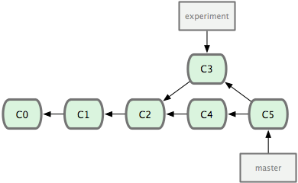
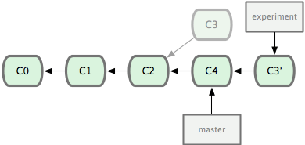
git rebase (přeskládání)
Tak trochu jiné slučování
Aplikování změn v jedné větvi na vrcholu jiné
Oproti slučování je výsledkem čistší historie
Interaktivní režim – lze použít pro úpravu historie
Slučování (merge)
Přeskládání (rebase)
Notes:
Tím v podstatě říkáte: „Proveď checkout větve client, zjisti záplaty ze společného předka větví client a server a znovu je aplikuj na hlavní větev master.“ Postup je možná trochu složitý, ale výsledek, znázorněný na obrázku 3-32, stojí opravdu za to.

Slide 53
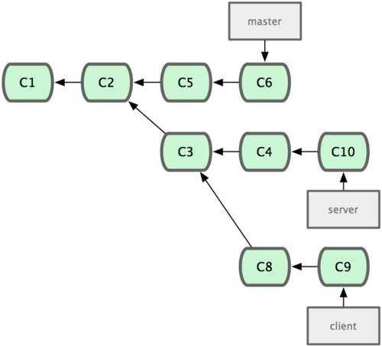
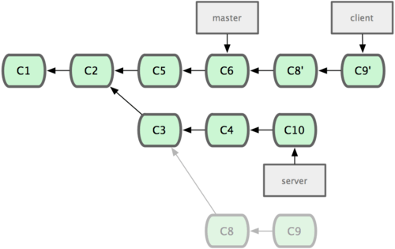
git rebase
$ git rebase --onto master server client
Notes:
Tím v podstatě říkáte: „Proveď checkout větve client (C9), zjisti záplaty ze společného předka větví client a server (C3) a znovu je aplikuj na hlavní větev master (C6).“ Postup je možná trochu složitý, ale výsledek, znázorněný na obrázku 3-32, stojí opravdu za to.
Tohle už merge nezvládne, protože by tam zůstal C3

Slide 54
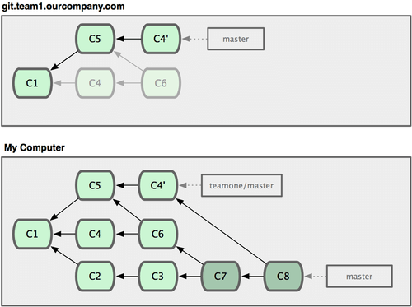
git rebase (přeskládání)
Neprovádějte přeskládání u revizí, které jste odeslali do veřejného repozitáře.
Udělá to nepořádek
v historii a kolegové vás
nebudou mít rádi. Fakt!
Přeskládání používejte
zejména pro pročištění
historie před odesláním
do veřejného repozitáře.
Notes:
Tím v podstatě říkáte: „Proveď checkout větve client, zjisti záplaty ze společného předka větví client a server a znovu je aplikuj na hlavní větev master.“ Postup je možná trochu složitý, ale výsledek, znázorněný na obrázku 3-32, stojí opravdu za to.

Slide 55
Checkout
git checkout <kam>
Umí přepnout prakticky kamkoliv
  git checkout branch
  git checkout a8d621 (vznikne stav detached head)
  git checkout origin/master (také detached head)
Ale také umí vrátit zpět změny
  git checkout main.c
  git checkout subdir
  git checkout . (nebezpečné)

Slide 56
Navrácení stavu
git reset --soft <revize>
  návrat aktivní větve na danou revizi
  rozdíly revizí se objeví ve vyčkávacím prostoru
git reset [--mixed] <revize>
  --soft + vyprázdní vyčkávací prostor (ale změny zůstanou zachovány)
git reset --hard <revize>
  --mixed + zruší všechny změny v pracovním stromu
  nebezpečné, obtížně se vrací zpět

Slide 57
Vzdálené repozitáře
Druhé nejdůležitější!

Slide 58
Vzdálené repozitáře
Bez nich se spolupracuje velmi obtížně :)
Pro připomenutí: neexistuje centrální repozitář, každý má úplnou kopii celého projektu a jeho historie
Konvence: hlavní vzdálený repozitář je origin
  git clone takto pojmenuje zdrojový repozitář
Vzdálených repozitářů může být více
Připojení vzdáleného repozitáře:
  git clone <zdroj>
  git remote add origin <zdroj>
Notes:
vice vzdalenych: po forku si nastavim upstream pro dotahovani zmen

Slide 59
Vzdálené repozitáře
Zdroj může být:
ssh
  git@github.com:example/example.git
  ssh://example.com/git/example.git
http
  https://example.com/example.git
složka na disku
  /opt/repos/example.git
protokol gitu
  git://example.com/example.git

Slide 60
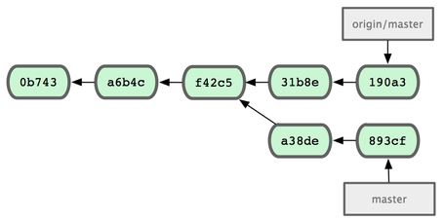
Vzdálené repozitáře
Stažení aktualizací z repozitáře:
  git fetch origin
Větve ze vzdáleného repozitáře jsou odděleně!
  origin obsahuje větev master
  vývojář má větve master a origin/master
  je na vývojáři, aby si větve sloučil
    git merge vytvoří merge commit
    git rebase vytvoří jednodušší historii
Zkratka:
git pull origin master
    git fetch origin
    git merge origin master

Slide 61
Vzdálené repozitáře
Odeslání změn do vzdáleného repozitáře:
  git push origin master
Je třeba mít zaktualizované lokální větve, jinak skončí chybou (non-fast-forward updates were rejected)
  git pull origin master
Tagy se odesílají nezávisle na větvích:
  git push origin v0.8
  git push origin --tags

Slide 62
Vzdálené repozitáře
Fetch automaticky nevytváří lokální větve
origin obsahuje master a issue123
vývojář má větve master a origin/master
Po stažení změn (git fetch origin) má vývojář větve master, origin/master a origin/issue123
Než začne pracovat, musí vytvořit lokální větev:
  git checkout -b issue123 origin/issue123
  issue123 sleduje origin/issue123

Slide 63
Tracking branch
Lokální větev může sledovat nějakou vzdálenou
  typicky se jmenují obě stejně (branch a origin/branch)
  „branch is tracking origin/branch“
Pull a push pak fungují i bez parametrů
Sledování se nastaví automaticky:
  git clone (master sleduje origin/master)
  git checkout -b vetev origin/branch
  git checkout --track origin/branch
Lze nastavit dodatečně:
  git branch -u origin/branch

Slide 64
Hostingy
github.com
  nejznámější
  pro studenty privátní repozitáře zdarma
    https://education.github.com/
bitbucket.com
  privátní repozitáře zdarma pro až 5 uživatelů
gitlab.com
  open-source (GitLab Community Edition)
  nedávno nechtíc smazali kus ostrých dat
merlin.fit.vutbr.cz, ivs.fit.vutbr.cz
  https://merlin.fit.vutbr.cz/repo/

Slide 65

GitHub
V podstatě sociální síť
Repozitáře
  i přímá editace z prohlížeče
Issue tracking
Pull requests
Wiki
GitHub Projects
Celý ekosystém externích služeb
GitHub Pages – hostovaný web spravovaný přes git
Gist – jednoduché sdílení souborů (~ pastebin)

Slide 66
Další potenciálně užitečné funkce gitu

Slide 67
Aliasy
git config [--global] alias.jmeno prikaz
  vytvoří alias git jmeno, který vykoná příkaz git prikaz
git config --global alias.s status
$ git s
On branch master
Your branch is up to date with 'origin/master'.
nothing to commit, working tree clean

Slide 68
Aliasy
git config [--global] alias.jmeno prikaz
  vytvoří alias git jmeno, který vykoná příkaz git prikaz
git config --global alias.last 'log -1 HEAD'
$ git last
commit 66938dae3329c7aebe598c2246a8e6af90d04646
Author: Josh Goebel <dreamer3@example.com>
Date: Tue Aug 26 19:48:51 2008 +0800
test for current head
Signed-off-by: Scott Chacon <schacon@example.com>

Slide 69
Aliasy
git config [--global] alias.jmeno !externi-prikaz
  vykřičník znamená externí příkaz (spuštěný v shellu)
  vykřičník má v shellu zvláštní význam, je třeba použít jednoduché uvozovky (zápis \! není spolehlivý)
git config --global alias.vis '!gitk --all'
git config --global alias.la '!git config -l | grep alias | cut -c 7-'
$ git vis (spustí gitk se všemi větvemi)
$ git la (vypíše všechny aliasy)

Slide 70
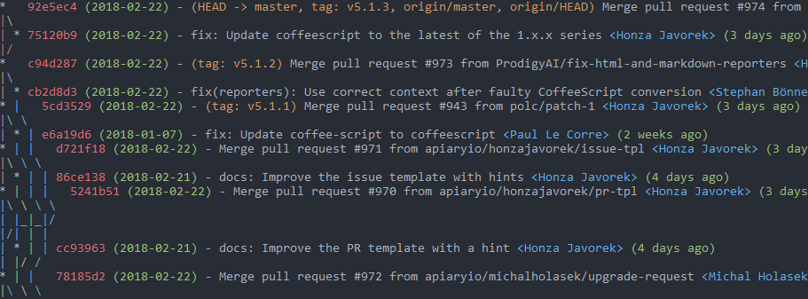
git lg
Alias git lg: grafický barevný výpis historie do konzole
git config --global alias.lg "log --all --color --graph --pretty=format:'%Cred%h%Creset %Cgreen(%ad)%Creset -%C(yellow)%d%Creset %s %C(bold blue)<%an>%Creset %Cgreen(%cr)%Creset' --abbrev-commit --date=short"

Slide 71
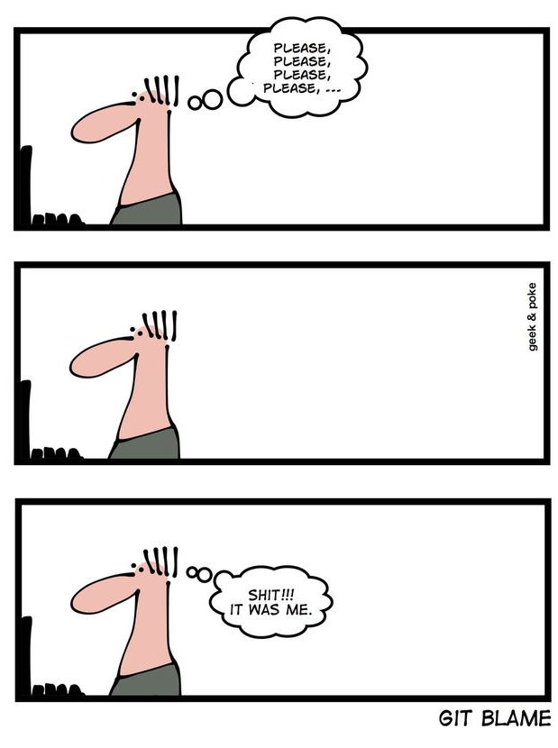
git blame
Pokud chceme zjistit autora změny
git blame <soubor>
git blame <soubor> -L 40,45
git blame <soubor> -L 40,+5
git blame <soubor> -L /regexp/
git blame <soubor> -L :funkce

Slide 72
git stash
Skrýš
Před přepnutím jinam, pokud nechci udělat commit
git stash
git stash pop
git stash apply
git stash list
git stash branch
  vytvoření větve ze skrýše
  commit, kde byla skrýš vytvořena + obsah skrýše

Slide 73
Telegraficky
git cherry-pick
  Vyzobávání commitů do aktuální větve
Submoduly
  Repozitář v repozitáři
„Storno“ commitu
  git revert <commit>
A když se něco pokazí?
  http://ohshitgit.com/
  https://stackoverflow.com/
  rm --rf, git clone (výjimečně)

Slide 74
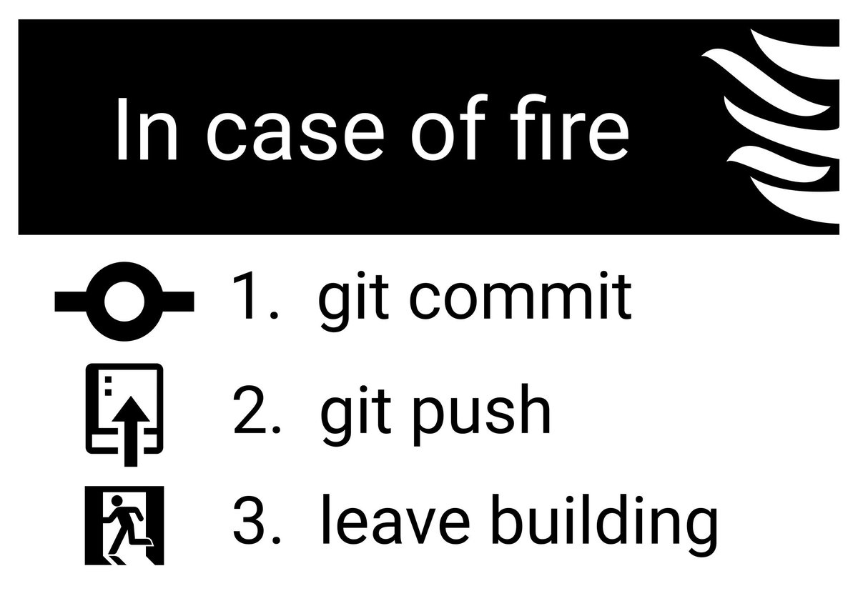
Závěrem
Zvolte si hosting dle vaší chuti
Dohodněte si workflow
  jak budete organizovat větve
  kdo bude zodpovědný za integraci
  jak budete psát poznámky – jazyk, styl…

Slide 75
Pavel Dedík
Možná přijde i kouzelník…

Slide 76
iwiglasz@fit.vutbr.cz

